Slide 1
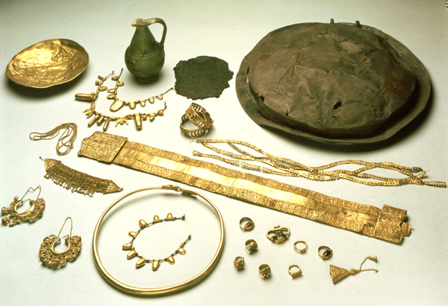
LA EDAD DE
LOS METALES
IES FORTUNY
MARÍA SANZ

Slide 2
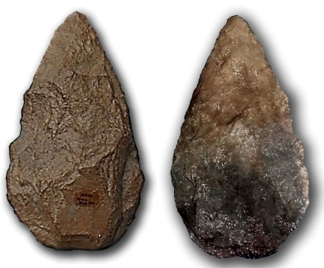
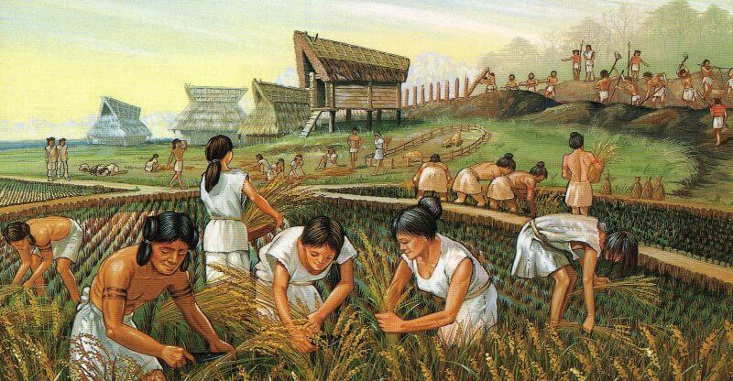
Etapas de la Prehistoria
Paleolítico
¿Qué significa?
PIEDRA ANTIGUA
Neolítico
¿Qué significa?
PIEDRA NUEVA
Cobre
Bronce
Hierro
Edad de
los Metales
Se divide en:

Slide 3
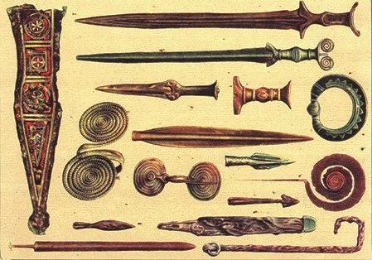
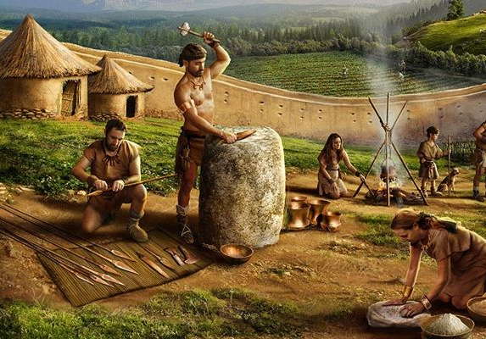
Edad de los Metales
Período prehistórico, posterior a la Edad de Piedra y anterior a la Edad Antigua, que comprende tres grandes períodos:
  la Edad del Cobre
  la Edad del Bronce
  la Edad del Hierro
  Se caracteriza por la utilización del metal en utensilios y armas

Slide 4
Edad del cobre (5000 a.C. hasta el 1800 a.C.)
Metal abundante, blando y flexible.
Se elaboraban adornos, joyas, puntas de flecha.
Es un metal blanco, por lo que no es útil para la elaboración de armas.
Edad del bronce (1800 a. C. hasta el 800 a.C. )
Surge de la aleación del cobre con el estaño.
Metal más duro.
Se usó para la fabricación de armas y elementos suntuarios.
Edad del hierro (800 a. C. hasta el siglo I a. C. )
Metal abundante. Más duro para la fabricación de armas.
Los pueblos que descubrieron el hierro se hicieron con el poder militar.

Slide 5
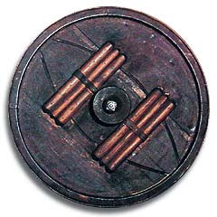
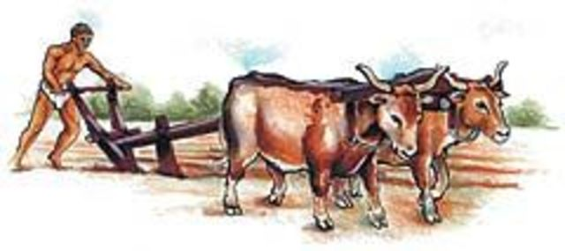
Avances técnicos
La rueda
Se aplicó en el torno del alfarero, lo que permitía fabricar con mayor rapidez los objetos de cerámica. Luego se incorporó a los transportes, carretas, carros.
Arado tirado por animales
Se pudo arar más superficie en menos tiempo y eso permitió aumentar la producción agrícola.

Slide 6
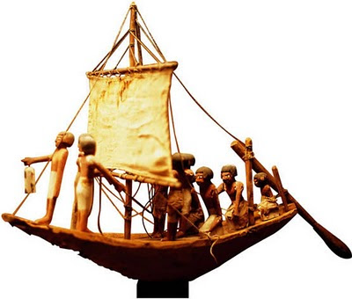
Avances técnicos
La nave a vela
Se aprovechaba la fuerza del viento para navegar, pudiendo trasladar más carga a mayor velocidad.

Slide 7
La vida en la Edad de los metales
Al convivir las personas en las aldeas surgió la civilización.
Para intercambiar los excedentes agrícolas o mineros por otras mercancías surgieron los comerciantes.
De defender las aldeas de las expediciones de rapiña de otros pueblos se encargaban los guerreros

Slide 8
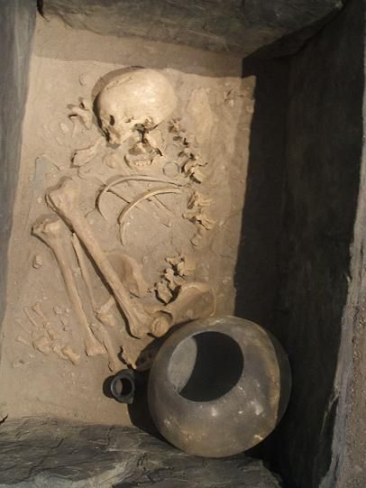
Las creencias en el Neolítico y la Edad de los Metales
La sociedad neolítica dependía de la fertilidad de los campos.
Adoraban a la diosa madre, al sol y a la luna.
En el neolítico se enterraba a los muertos con urnas y un ajuar.
En la edad de los metales se incineraba a los muertos.

Slide 9
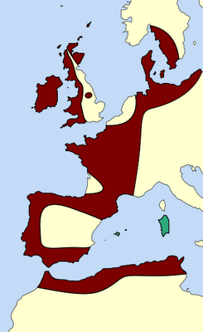
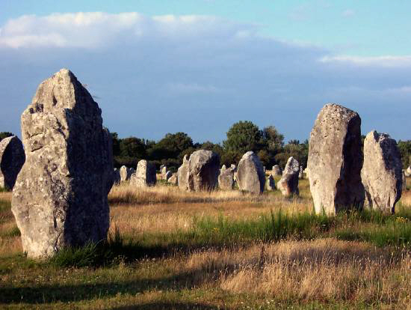
Megalitismo
Hacia el 3.000 a. c. se comenzaron a construir grandes monumentos de piedra (megalitos)
El megalitismo se extendió por la fachada occidental europea

Slide 10
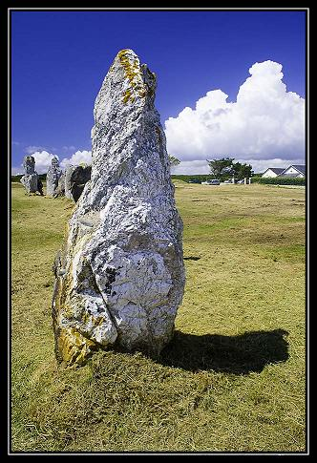
Tipos de Megalitos
Menhir
Eran grandes piedras alargadas clavadas en el suelo.
Ejemplo : Carnac

Slide 11
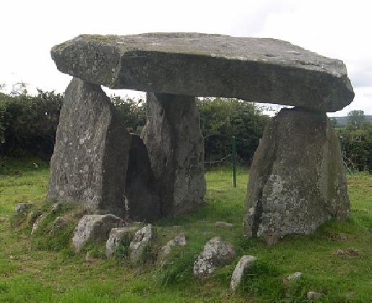
Tipos de Megalitos
Dolmen
Estructuras en forma de mesa (dolmen significa “mesa grande” en bretón).
Se cree que eran sepulturas para grupos de personas importantes
ejem: el dolmen de morales del rey (Zamora).

Slide 12
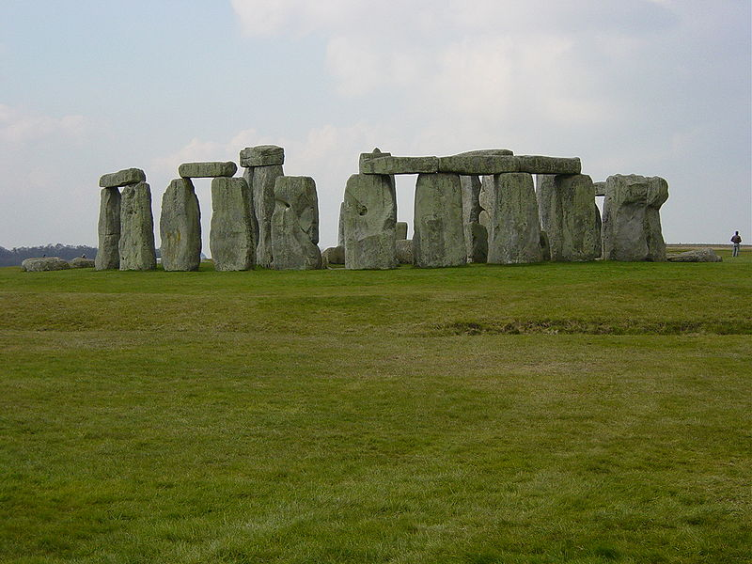
Tipos de Megalitos
Cromlech
Recintos circulares formados por menhires
posiblemente, eran santuarios
ejem:Stonehenge.

